Slide 1

Burgers’ zoo
Team 1
Sharon Franke
Sijmen Huizenga
Thomas Kool
Rick van Lieshout
Asher de Vries

Slide 2

Inhoud
Opdracht beschrijving
Concept uitleg
Onze oplossing
Technische haalbaarheid

Slide 3
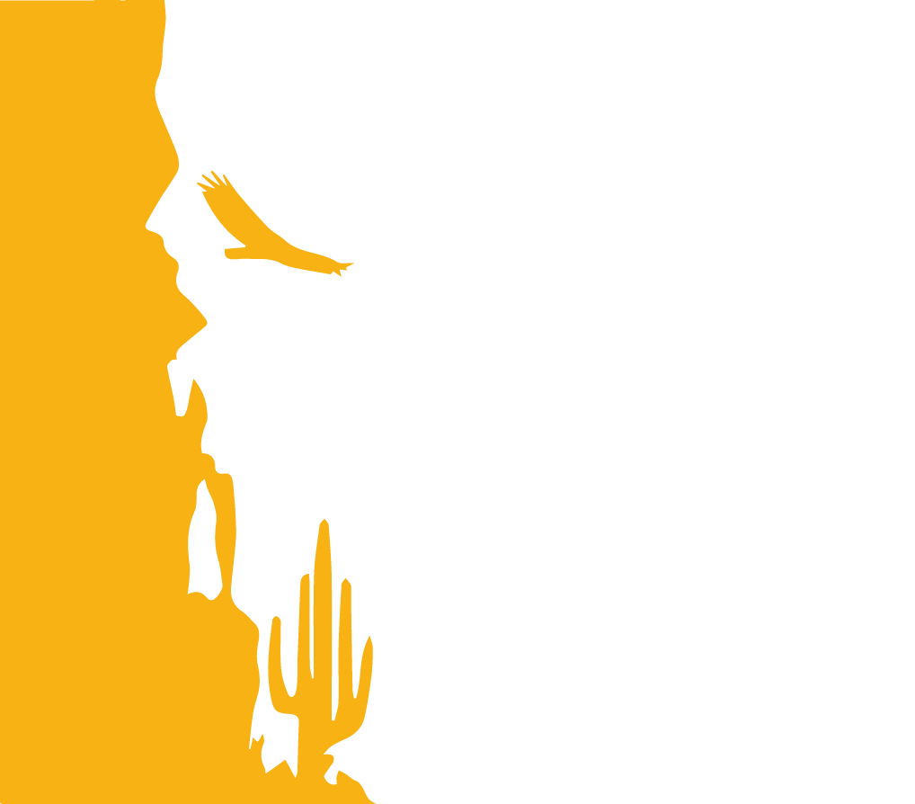
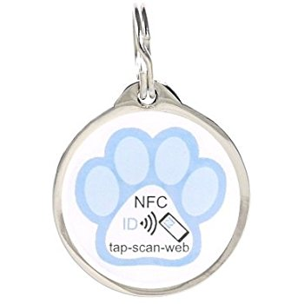


Concept
- Mobiliteitsprobleem
- Terugkeer probleem
Notes:
In opdracht van Burgers’ Zoo dient een concept bedacht te worden waarbij de verbetering van de mobiliteit, beleving van bezoekers en toegankelijkheid van het park centraal staat. Voor dit concept wordt tevens een prototype ontwikkeld waarmee aangetoond kan worden of het concept haalbaar is.
Het park van Burger’s Zoo bevat een mobiliteitsprobleem. Het park bevat weinig rustplaatsen, zit vol met steile hellingen en heuvels en de looppaden zijn op sommige plekken van slechte kwaliteit waardoor oudere of mindervalide mensen niet gemakkelijk door het park kunnen lopen.
De op sommige plekken slechte bestrating en smalle wegen maakt het voor personen die in een rolstoel zitten ook heel lastig. Het gevolg hiervan is dat deze mindervalide personen niet snel terug zullen keren naar het park.
De doelgroep van dit project is erg breed en is van toepassing op normale bezoekers, kinderen, ouderen (65+), maar ook minder valide bezoekers. Wij focussen ons vooral op oudere bezoekers (65+), omdat wij denken dat jonge ouders met kinderen fit genoeg zijn om het park helemaal te bezoeken. Grootouders met kinderen daarentegen zullen veel sneller vermoeid raken en dat is het probleem wat wij aanpakken. De heuvels zijn er nou eenmaal en de bezoekers vinden de heuvels niet erg. Dat maakt het park juist mooi. Wij focussen daarom op de looproutes van Burger’s Zoo. Hiervoor willen wij gebruik maken van de hellingenkaart die is aangereikt door de IPO groep.

Slide 4
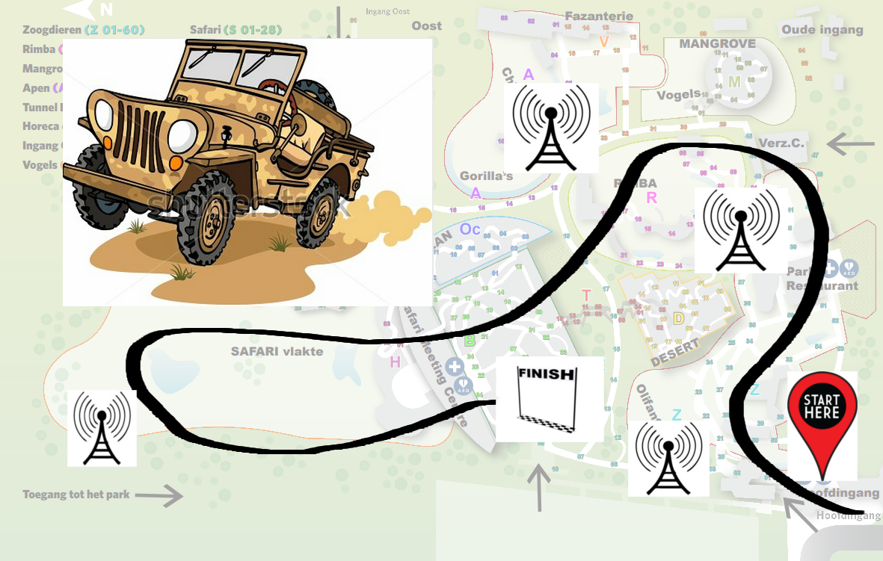



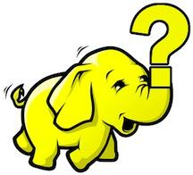

Slide 5

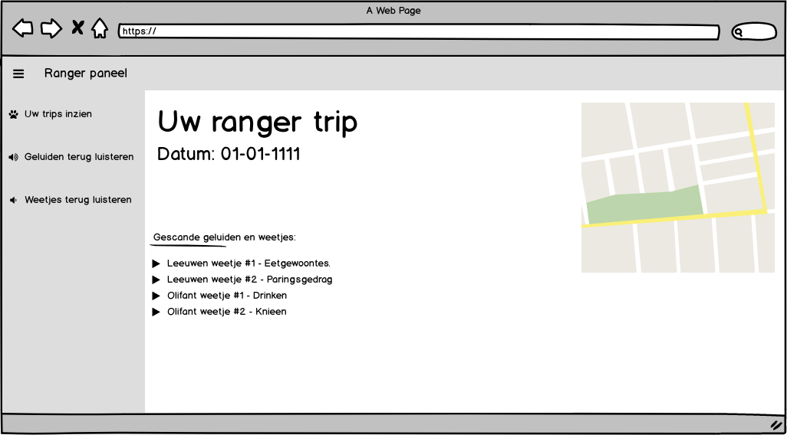
Terugkeer probleem
- Kinderen stimuleren om terug te komen.
Notes:
In opdracht van Burgers’ Zoo dient een concept bedacht te worden waarbij de verbetering van de mobiliteit, beleving van bezoekers en toegankelijkheid van het park centraal staat. Voor dit concept wordt tevens een prototype ontwikkeld waarmee aangetoond kan worden of het concept haalbaar is.
Het park van Burger’s Zoo bevat een mobiliteitsprobleem. Het park bevat weinig rustplaatsen, zit vol met steile hellingen en heuvels en de looppaden zijn op sommige plekken van slechte kwaliteit waardoor oudere of mindervalide mensen niet gemakkelijk door het park kunnen lopen.
De op sommige plekken slechte bestrating en smalle wegen maakt het voor personen die in een rolstoel zitten ook heel lastig. Het gevolg hiervan is dat deze mindervalide personen niet snel terug zullen keren naar het park.
De doelgroep van dit project is erg breed en is van toepassing op normale bezoekers, kinderen, ouderen (65+), maar ook minder valide bezoekers. Wij focussen ons vooral op oudere bezoekers (65+), omdat wij denken dat jonge ouders met kinderen fit genoeg zijn om het park helemaal te bezoeken. Grootouders met kinderen daarentegen zullen veel sneller vermoeid raken en dat is het probleem wat wij aanpakken. De heuvels zijn er nou eenmaal en de bezoekers vinden de heuvels niet erg. Dat maakt het park juist mooi. Wij focussen daarom op de looproutes van Burger’s Zoo. Hiervoor willen wij gebruik maken van de hellingenkaart die is aangereikt door de IPO groep.

Slide 6

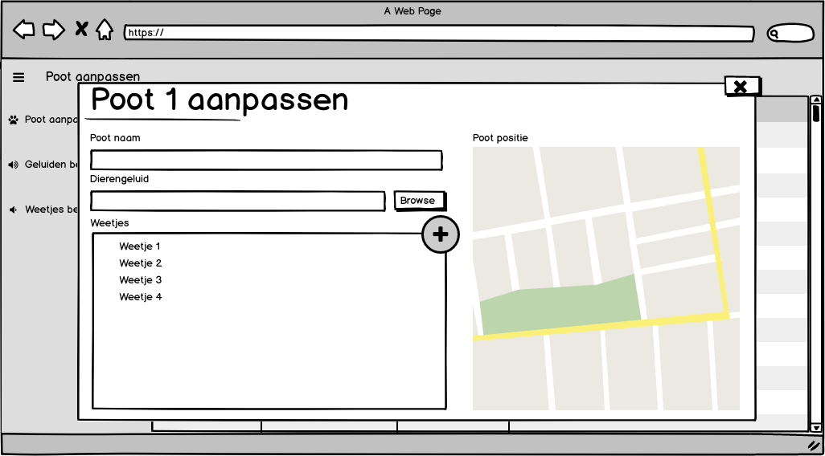
Admin app

Slide 7

Technische haalbaarheid
Enkele probleemfactoren
Park is groot
Geen wifi in het park
Weersomstandigheden (warm, vochtig, nat)
Notes:
Hoe zijn we tot de doelgroep gekomen
Research op het internet → We hebben slechte recensies van rolstoelgebruikers gelezen.
Observaties → Wij zagen dat rolstoelgebruikers en vooral de duwers het zwaar hadden.
Semi structured interviews → Tijdens het doorvragen bleek het toch allemaal iets minder positief te zijn.
Citaties van bezoekers:
“Heuvels zijn heel zwaar om de rolstoel op te duwen” - rolstoel duwer
“Bij de olifanten is het heel steil en remmen met je handen is lastig, dat gaat branden.” - Jongen in rolstoel, gebroken been
“Rolstoel duwen is op sommige punten zwaar” - Burgers’ Zoo Medewerker

Slide 8

Oplossing
- nrf netwerk
- Poten verbinden met een gateway
- Mesh netwerk van repeaters (poten)
Notes:
Citaties van bezoekers:
“Heuvels zijn heel zwaar om de rolstoel op te duwen” - rolstoel duwer
“Bij de olifanten is het heel steil en remmen met je handen is lastig, dat gaat branden.” - Jongen in rolstoel, gebroken been
“Rolstoel duwen is op sommige punten zwaar” - Burgers’ Zoo Medewerker

Slide 9

Vragen? Opmerkingen? ideeën?

